Slide 1
Аққулы ауданы ЯМЫШЕВ ауылдық округінің нақтыланған
азаматтық бюджеті 2026-2028 жылдарға арналған
2026 жылғы маусымдағы бюджетті нақтылауды ескере отырып

Slide 2
Құрметті сайтқа кірушілер!
Сіздің назарыңызға Ямышев ауылдық округі бюджетінің негізгі көрсеткіштері, оны қалыптастыру параметрлері және бюджет қаражатын жұмсау бағыттары туралы ақпараттар берілген, Аққулы ауданының Ямышев ауылдық округінің 2026-2028 жылдарға арналған азаматтық бюджетінің түсініктемесі ұсынылған.
Бұл құжат Аққұлы ауданының Ямышев ауылдық округі бюджетінің кірістері мен шығыстары туралы толық ақпаратты қамтиды.

Slide 3
Бюджеттік процестің заңнамалық негіздері
Аққулы ауданының Ямышев ауылдық округінің бюджеті 2025 жылғы 15 наурыздағы ҚР Бюджет Кодексінің 91-бабының 3-тармағына, "ҚР-дағы жергілікті мемлекеттік басқару және өзін-өзі басқару туралы" 2001 жылғы 23 қаңтардағы Қазақстан Республикасы Заңының 6-бабы 1-тармағының 1) тармақшасына, 2005 жылғы 8 шілдедегі ҚР Заңының 18-бабының 4-тармағына сәйкес бекітілді "Агроөнеркәсіптік кешенді және ауылдық аумақтарды дамытуды мемлекеттік реттеу туралы"
Аққулы ауданы Ямышев ауылдық округінің бюджеті "Аққулы ауданы мәслихатының 2025 жылғы 19 желтоқсандағы №170/41" Аққулы ауданының 2026-2028 жылдарға арналған ауылдық округтерінің бюджеттері туралы "шешіміне өзгерістер енгізу туралы" 2026 жылғы 29 қыркүйектегі №220/53 шешімімен нақтыланды.

Slide 4
Аққулы ауданының Ямышев ауылдық округінің 2026-2028 жылдарға арналған бюджет жобасы
Аққулы ауданы Ямышев ауылдық округінің бюджет көлемі, мың теңге
Ауылдық округтің бюджеті - бұл ауылдық округ әкімінің, оған бағынысты мемлекеттік мекемелердің міндеттері мен функцияларын қаржылық қамтамасыз етуге және тиісті әкімшілік-аумақтық бірлікте мемлекеттік саясатты іске асыруға арналған орталықтандырылған ақша қоры.

Slide 5
Ауданның 2025-2028 жылдарға арналған әлеуметтік-экономикалық дамуының негізгі көрсеткіштері
№ р/с | Көрсеткіштердің атаулары | Бағалау 2025 жыл | Жоспар 2026 жыл | Болжам 2027 жыл | Болжам 2028 жыл
1 | Жұмыссыздық деңгейі, жұмыс күші санына % | 4,7 | 4,8 | 4,6 | 4,7
2 | Айлық есептік көрсеткіш (АЕК), теңге | 3932 | 4325 | 4693 | 5022
3 | Ең төменгі жалақы, теңге | 85000 | 85000 | 85000 | 85000
4 | Бір қызметкердің орташа айлық жалақысы, теңге | 274323 | 305129 | 311250 | 317475

Slide 6
Аққұлы ауданы Ямышев ауылдық округінің әлеуметтік-экономикалық дамуының негізгі көрсеткіштері
№ р / б | Аты | 2026 жыл | 2027 жыл | 2028 жыл
1 | 2 | 4 | 5 | 6
1 | Салық түсімдері, оның ішінде: | 9947,0 | 6631,0 | 8790,0
 | жеке табыс салық | 4018,0 | 3500,0 | 6947,0
 | мүлік салығы | 84,0 | 150,0 | 150,0
 | жер салығы | 60,0 | 60,0 | 60,0
 | көлік салығы | 5100,0 | 2820,0 | 2961,0
 | Бірыңғай жер салығы | 615,0 | 0,0 | 0,0
 | Табиғи және басқа да ресустарды пайдаланғаны үшін түсетін түсімдер | 80,0 | 101,0 | 101,0
2 | Салықтық емес түсімдері, оның ішінде оның ішінде: | 0 | 0,0 | 0,0
 | Мемлекет меншігіндегі мүлікті жалға беруден түсетін кірістер | 0 | 0 | 0,0
3 | Жерді және материалдық емес активдерді сату | 1389,0 | 0,0 | 0,0
4 | Субвенциялар | 73979,0 | 79869,0 | 81229,0
 | Трансферттердің түсімдері жоғары органдардан мемлекеттік басқару | 89976,0 | 0,0 | 0,0

Slide 7
Бюджеттің шығын құрылымы
Аққулы ауданының Ямышев ауылдық округі, 2026-2028 жылдарға, мың теңге
№ р / б | Аты | 2026 жыл | 2027 жыл | 2028 жыл
1 | 2 | 4 | 5 | 6
 | Шығындар | 179603,0 | 86500,0 | 88176,0
1 | Жалпы мемлекеттік қызметтер сипаты | 59222,0 | 58379,0 | 58710,0
7 | Тұрғын үй-коммуналдық шаруашылығы | 24960,0 | 24111,0 | 25257,0
8 | Мәдениет, спорт, туризм және ақпараттық кеңістік | 2187,0 | 317,0 | 332,0
12 | Көлік және байланыс | 93234,0 | 3693,0 | 3877,0

Slide 8
Аққулы ауданы Ямышев ауылдық округі әкімінің аппараты ММ 2026 жылға қосымша қажеттілігі туралы түсіндірме жазба
* 2026 жылға арналған ауылдық округ бюджетінің кіріс бөлігіне мынадай кодтар бойынша өзгерістер енгізілді:
101202 "жеке табыс салығы" 263,0 тоннаға өсті.
104102 "Жеке тұлғалардың мүлкіне салынатын салық" 44,0 тоннаға азайды.
105315 "жер учаскелерін пайдаланғаны үшін төлем" 19,0 тоннаға азайды.
2. Шығыс бөлігінде :
* Келесі бағдарламалар бойынша шығыс бөлігін ұлғайту:
07.03.124.009.015" елді мекендердің санитариясын қамтамасыз ету " (200,0 т. т. сомасына Тілектес ауылында көңі бар 2 га жердің рұқсатсыз қоқыс үйіндісін жабу үшін ЖСҚ әзірлеуге)

Slide 9
Аққулы ауданының Ямышев ауылдық округінің 2025 жылға арналған бюджет қаражатын жұмсаудың негізгі бағыттары, мың теңге

Slide 10
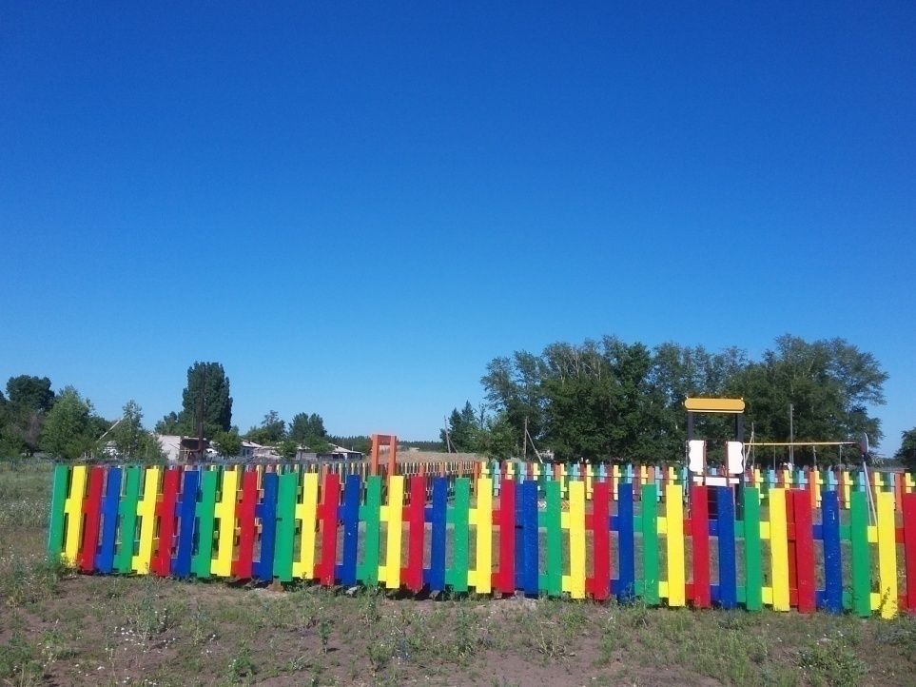
Абаттандыру
Ямышев ауылдық округінде
Аққулы ауданы 2026 ж
Ауылдың көшелерін жарықтандыруға - 15629 мың теңге
Елді мекенді санитарлық тазарту - 1700 мың теңге
Жерлеу орындарын күтіп ұстау және түпсіз жерлеу - 500 мың теңге
Елді мекенді абаттандыру және көгалдандыру (оның ішінде: ауылдың орталық алаңы мен алаңын күтіп ұстау, балалар алаңын ұйымдастыру және т.б.) – 5556,0 мың теңге

Slide 11
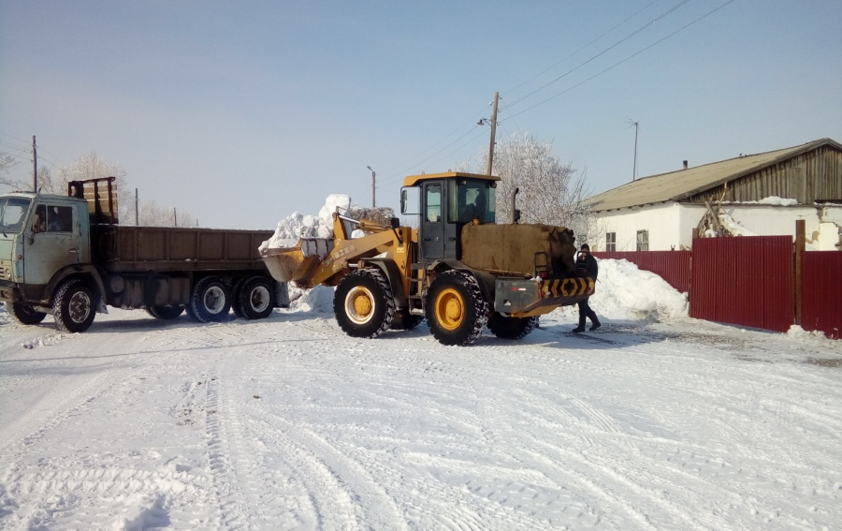
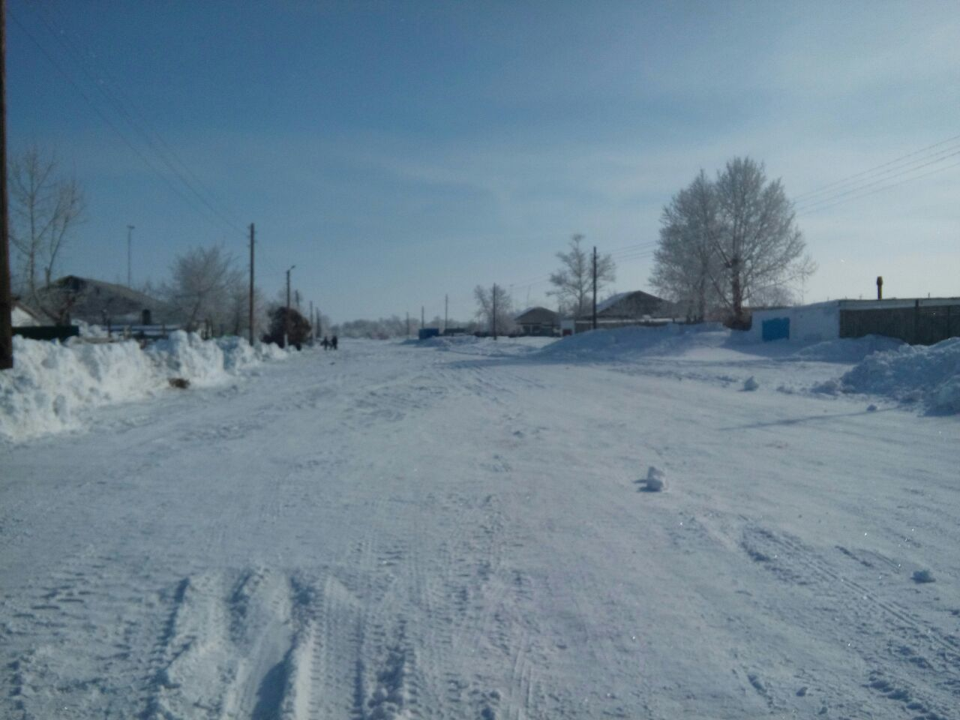
Ауыл ішіндегі жолдарды күтіп ұстау
Аққулы ауданының Ямышев ауылдық округі
Жолдардың жұмыс істеуін қамтамасыз ету: жолдарды жазғы және қыста күтіп ұстау (жолдарды тегістеу, жолдарды шөптермен тазарту, жолдарды қардан тазарту, қож немесе қиыршық тасты қосу):
2026 - 5176 мың теңге
2027 - 3693 мың теңге
2028– 3877 мың теңге

Slide 12
2026 жылы Аққулы ауданының Ямышев ауылдық округінде
Мәдениет, тарих, туризм және ақпараттық кеңістік
* Жергілікті деңгейде мәдени-демалыс жұмысын қолдау – 300,0 мың тенге :
3 елді мекенде мәдени іс-шараларды өткізу құны (залды безендіру, музыкалық сүйемелдеу, сатып алу және жеткізу сертификаттар, алғыс хаттар, сыйлықтар)

Slide 13
НАЗАРЛАРЫНЫЗҒА РАХМЕТ!

